Slide 1
Trainingsmodul 1.1
Open Government Data und die 'PSI' Richtlinie
Die Mitglieder des PwC Netzwerks unterstützen Organisationen und Individuen dabei, die Werte zu schaffen, nach denen sie suchen. Wir sind ein Netzwerk von Unternehmen mit nahezu 180.000 Mitarbeitern in 158 Ländern, die sich dazu verpflichtet fühlen Qualität in den Bereichen Assurance, Tax & Legal sowie Advisory zu liefern. Sagen Sie uns, was Ihnen wichtig ist und besuchen Sie für weitere Informationen unsere Webseite www.pwc.com
PwC bezieht sich auf das PwC Netzwerk und/oder eine oder mehrere Mitgliedsfirmen, von denen jede ein rechtlich selbstständiges Unternehmen ist. Besuchen Sie unsere Webseite www.pwc.com/structure für weitere Details.

Slide 2
Diese Präsentation wurde von PwC erstellt.
Autoren:
Makx Dekkers, Michiel De Keyzer, Nikolaos Loutas und Stijn Goedertier
Präsentation Metadaten
Disclaimer
Die Ansichten, die in dieser Präsentation vertreten werden, spiegeln einzig die Meinung des Autors wider und dürfen unter keinen Umständen als offizielle Position der Europäischen Kommission interpretiert werden.
Die Europäische Kommission übernimmt weder eine Garantie für die Genauigkeit der Informationen, die Inhalt dieser Präsentation sind, noch akzeptiert sie jegliche Verantwortung für die Nutzung der selbigen.
Referenzen innerhalb dieser Präsentation zu spezifischen Produkten, Spezifikationen, Prozessen oder Services durch Handelsnamen, Markenzeichen, Hersteller oder ähnliches, implizieren nicht unbedingt deren Unterstützung oder Bevorzugung durch die Europäische Kommission.
Der Autor hat sämtliche Anstrengungen unternommen, um sicherzustellen, dass er/sie, wo nötig, die Erlaubnis erhalten hat, die einzelnen Teile der in dieser Präsentation genutzten Manuskripte zu benutzen. Dies beinhaltet das Einholen einer Nutzungserlaubnis von den Lizenzinhabern oder deren gesetzlichen Vertretern zur Nutzung von Illustrationen, Karten, Schaubildern, die durch Rechte des geistigen Eigentums geschützt sind.
Diese Präsentation wurde sorgfältig von PwC zusammengestellt, jedoch gibt PwC keine Erklärung darüber ab und übernimmt keine Garantie dafür (weder ausdrücklich noch implizit), dass die Informationen in dieser Präsentation vollständig oder akkurat sind. PwC ist nicht für die Informationen in dieser Präsentation oder jedwede Entscheidung oder Konsequenz, die aus ihr resultieren, haftbar zu machen. PwC haftet nicht für etwaige Schäden, die durch die Nutzung der Informationen in dieser Präsentation entstehen sollten. Die Informationen in dieser Präsentation sind genereller Natur und einzig dafür bestimmt, eine Orientierungshilfe für Themen allgemeinen Interesses zu sein. Diese Präsentation ist kein Ersatz für professionelle Beratung zu jedwedem speziellen Thema. Kein Leser sollte auf der Basis der Themendarstellungen in dieser Präsentation handeln, ohne vorher angemessene professionelle Beratung einzuholen.
Open Data Support wird von der Europäischen Kommission, gemäß SMART 2012/0107 ‘Lot 2: Provision of services for the Publication, Access and Reuse of Open Public Data across the European Union, through existing open data portals’(Vertrag No. 30-CE-0530965/00-17) finanziert.
© 2013 European Commission

Slide 3
Lernziele
Am Ende dieses Trainingsmoduls sollten Sie:
  Open Data, Open Government Data sowie Linked Data kennen und wissen, wie diese Konzepte sich aufeinander beziehen
  Open Government Data sowie verwandte Richtlinien und Initiativen kennen
  die Rolle der PSI-Richtlinie bei der „Öffnung“ von Regierungsdaten kennen

Slide 4
Inhalt
Dieses Modul enthält...
  eine Einführung in Open Data, Open Government Data und Linked Data
  Open Government Data Richtlinien
    Fallstudien mit Beispielen von Apps und Diensten, die auf Open Government Data basieren
  die Geschichte, die Ziele und die Verpflichtungen der PSI-Richtlinie

Slide 5
Open Data, Open Government Data und Linked Data
Was bedeuten diese Begriffe und wie beziehen sie sich aufeinander?

Slide 6
Was ist Open Data?
“Ein Datenelement oder -inhalt ist dann offen, wenn es erlaubt ist, dieses/diesen frei zu verwenden, wiederzuverwenden und weiterzugeben mit der einzigen Voraussetzung der Namensnennung und/oder der Weitergabe unter gleichen Bedingungen.“
--opendefinition.org
Im Einzelnen bedeutet dies:
  Verfügbarkeit und Zugang: Die Daten müssen als Ganzes und zu vernünftigen Reproduktionskosten verfügbar sein, vorzugsweise per Download aus dem Internet. Die Daten müssen zudem in einer bequemen und modifizierbaren Form verfügbar sein
  Weiterverwendung und Umverteilung: Die Daten müssen unter Bedingungen bereitgestellt werden, die die Weiterverwendung und Umverteilung sowie die Vermischung mit anderen Datensätzen erlauben
  Universelle Teilnahme: Jeder muss in der Lage sein Open Data zu verwenden, wiederzuverwenden und umzuverteilen. Es sollte keine Diskriminierung gegen bestimmte Geschäftsfelder, Personen oder Gruppen geben. Zum Beispiel sind Einschränkungen wie “nichtkommerziell”, die eine “kommerzielle” Verwendung verhindern würden, nicht erlaubt, genauso wie Einschränkungen zur Verwendung nur für bestimmte Zwecke (z.B. nur für die Bildung)
Notes:
See 2.5

Slide 7
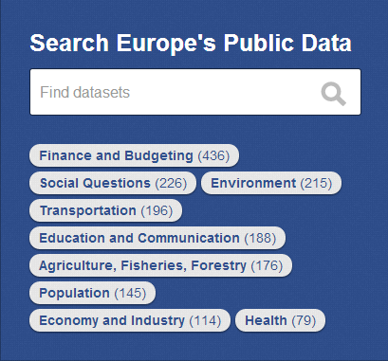
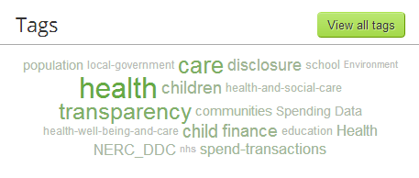
Was ist Open Government Data?
Open Government Data sind:
  Daten, die von der Regierung oder von staatlich kontrollierten Unternehmen produziert werden
  Daten, die offen sind wie es in der Open Definition definiert wird. Das heißt, sie können frei verwendet, wiederverwendet und von jedem verteilt werden
  Daten, die nicht sensibel oder privat sind
Quelle:[http://data.gov.uk/data]
Quelle:[http://publicdata.eu/]

Slide 8
Was ist ein Datensatz?
“Eine Datensammlung, die durch einen einzigen Agenten veröffentlicht oder verwaltet wird, und die für den Zugriff oder Download in einem oder mehreren Formaten verfügbar ist.”
--Data Catalogue Vocabulary (DCAT) - W3C
Zum Beispiel:
Kreditinstitute Register der Europäischen Bankaufsichtsbehörde
% der Beschäftigten mit IKT-Anwenderkenntnisse
…

Slide 9
Mögliche Vorteile von Open Government Data
  Transparenz. Die Bürger müssen wissen, was ihre Regierung tut. Sie müssen in der Lage sein, auf Regierungsdaten und Informationen frei zuzugreifen und diese Informationen mit anderen Bürgern zu teilen. Die Freigabe und Weiterverwendung machen es möglich, die Daten zu analysieren und darzustellen, um so mehr Verständnis zu schaffen.
  Freisetzen von sozialem und kommerziellem Nutzen. Daten sind eine wichtige Ressource für soziale und kommerzielle Aktivitäten. Eine Regierung schafft oder hält eine große Menge an Informationen. Open Government Data kann zur Schaffung von innovativen Geschäften und Dienstleistungen beitragen, die sozialen und kommerziellen Wert liefern.
  Partizipative Regierungsführung. Open Data ermöglicht Bürgern, sich viel direkter zu informieren und in die Entscheidungsfindung involviert zu sein. Darüber hinaus erleichtert es ihnen zu den Prozessen der Verwaltung beizutragen.
  Kostenreduktion der Regierung. Open Data ermöglicht den Austausch von Informationen innerhalb der Regierungen in maschinenlesbaren interoperablen Formaten und reduziert damit die Kosten von Informationsaustausch und Datenintegration. Regierungen selbst sind die größten Wiederverwender von Open Government Data.

Slide 10
Was bedeutet Linked Data?
“Bei Linked Data geht es darum, strukturierte Daten im Web mit Hilfe von Standard Web Technologien zu veröffentlichen und zu verbinden, um diese Verbindungen von Computern lesbar zu machen. So soll ermöglicht werden, dass Daten von verschiedenen Quellen verbunden und abgefragt werden können, um dadurch besser interpretiert und analysiert werden zu können.”
Die vier Designprinzipien von Linked Data (von Tim Berners Lee):
    Benutzen Sie Uniform Resource Identifiers (URIs), um Dinge zu benennen
    Benutzen Sie HTTP URIs, so dass man diese Namen nachschlagen kann
    Wenn jemand eine URI nachschlägt, liefern Sie ihm nützliche Informationen und nutzen Sie dabei die Standards RDF (Resource Description Framework) und SPARQL
    Fügen Sie Links zu anderen URIs hinzu, so dass man zusätzliche Dinge entdecken kann

Slide 11
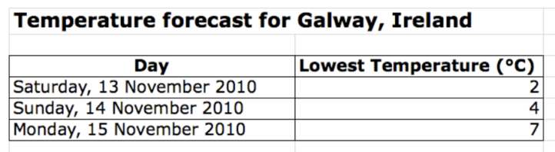
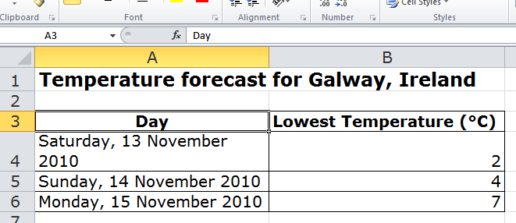
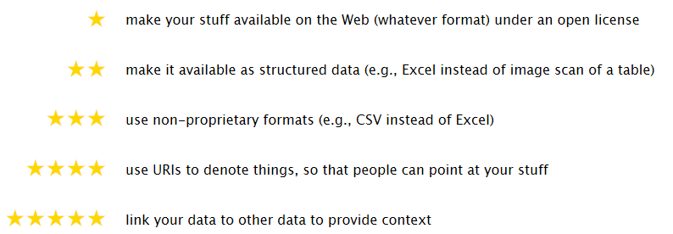


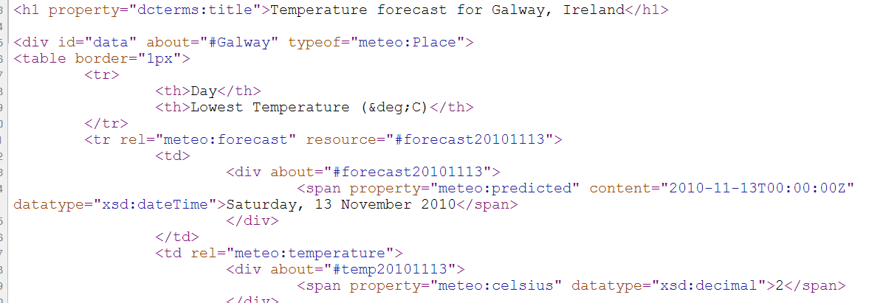
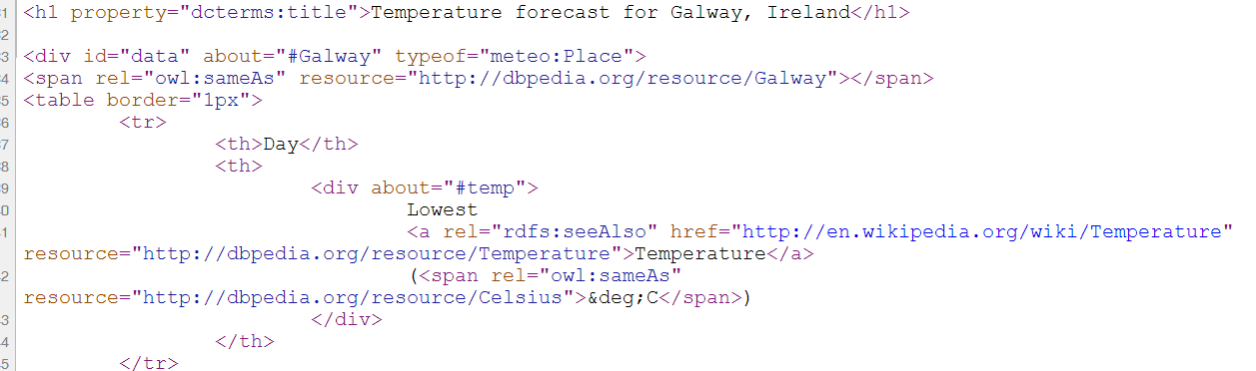
Open Government Data und Linked Data
Die fünf Sterne der offenen Linked Data
Siehe auch: http://www.slideshare.net/OpenDataSupport/introduction-to-linked-data-23402165
Notes:
Ref to be included.

Slide 12
Linked (Open) Government Data (LOGD) – Wertbeitrag
  Flexible Datenintegration: LOGD erleichtert die Datenintegration und ermöglicht die Verbindung von bisher disparaten Regierungsdatensätzen
  Erhöhung der Datenqualität: Die erhöhte (Wieder-) Verwendung von LOGD befriedigt die wachsende Nachfrage nach der Verbesserung der Datenqualität. Durch Crowdsourcing und Self-Service-Mechanismen werden Fehler schrittweise korrigiert
  Neuer Service: Die Verfügbarkeit von LOGD führt zu neuen durch den öffentlichen und/oder privaten Sektor angebotenen Dienstleistungen
  Kostenreduktion: Die Wiederverwendung von LOGD in E-Government-Anwendungen führt zu erheblichen Kostensenkungen.
Siehe auch: ISA Study on Business Models for LOGD https://joinup.ec.europa.eu/community/semic/document/study-business-models-linked-open-government-data-bm4logd

Slide 13

Gruppenfragen
  Einige Behörden sind skeptisch gegenüber Open Government Data, weil die Öffnung von Daten zu einem Einnahmeverlust führt. Wie würden Sie in Ihrem Land mit diesem Thema umgehen?
  Was sind Ihrer Meinung nach mögliche Vorteile und Gefahren von Open Government Data?
  Können Sie sich weitere mögliche Anwendungen und Dienstleistungen mit einem Mehrwert vorstellen, die auf Open Government Data basieren?
http://www.visualpharm.com
http://www.visualpharm.com
http://www.visualpharm.com
Machen Sie auch den Online-Test!

Slide 14
Open Government Data Richtlinien

Slide 15
Open Data Politik der Europäischen Kommission
Der Schwerpunkt liegt auf der Generierung von Mehrwert durch die Weiterverwendung von einer bestimmten Art von Daten: Informationen des öffentlichen Sektors, die manchmal auch Regierungsdaten genannt werden
  Erhebliches Potenzial für die Weiterverwendung in neuen Produkten und Dienstleistungen
  Gesellschaftliche Herausforderungen bewältigen: Entdeckung neuer und innovativer Lösungen
  Effizienzgewinne innerhalb und zwischen öffentlichen Verwaltungen erzielen
  Die Beteiligung von Bürgern fördern und die Transparenz der Regierung verstärken
Konkrete Maßnahmen:
  Legale Vorschriften, z.B. die überarbeitete PSI-Richtlinie (Richtlinie 2013/37/EU) und nationale Vorschriften sowie Regeln für die Weiterverwendung von eigenen Daten der Kommission (Entscheidung 2011/833/EU Kommission)
  Nichtlegislative Maßnahmen wie: ökonomische Studien, Diskussion in die Expertengruppe der Mitgliedstaaten, thematische Netzwerke und Stakeholder-Outreach-Aktivitäten
  Nationale/regionale/sektorale Open Data Portale
Siehe auch: https://ec.europa.eu/digital-agenda/en/open-data-0
Notes:
Ref. Communication from the Commission COM(2011)882 on Open Data

Slide 16
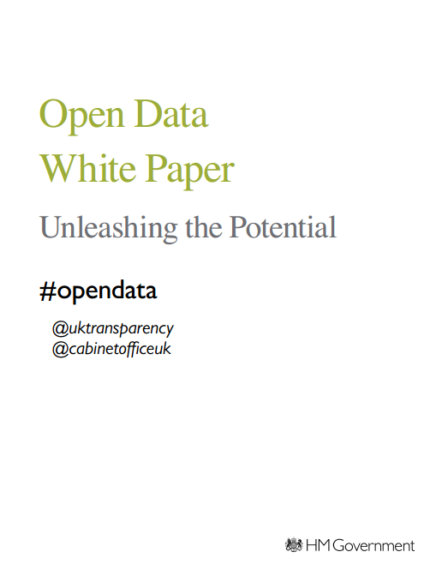
UK Open Data White Paper: Die Potenziale ausschöpfen
Hauptziele:
  Aufbau einer transparenten Gesellschaft
  Erweiterter Zugang
    Mehr Open Data, Eingriff von Entwicklern und Benutzern, Änderung der Kultur im öffentlichen Sektor, Regulierung der Daten, Verbesserung der Benutzbarkeit
  Aufbau von Vertrauen
    Offene Politikgestaltung, Privatsphärenschutz
  Verbesserte Verwendung von Daten
    Anonymisierte Daten, Abbau von Barrieren
  Fallstudien: http://data.gov.uk/search/apachesolr_search?filters=type:resource%20tid:11279
Notes:
http://data.gov.uk/sites/default/files/Open_data_White_Paper.pdf
http://data.gov.uk/search/apachesolr_search?filters=type:resource%20tid:11279

Slide 17
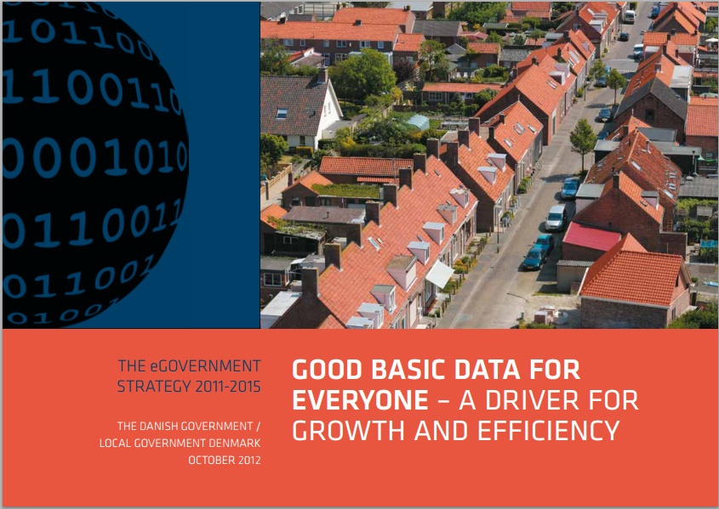
Dänemark: gute Grunddaten für alle
Behörden in Dänemark melden verschiedene Kerninformation über Personen, Geschäfte, Eigenschaften, Gebäude, Adressen und mehr. Diese Informationen – Grunddaten genannt – werden überall im öffentlichen Sektor wiederverwendet
  Der Öffentlichkeit und den Geschäften wird ein besserer und effizienterer Service geboten, wenn Daten, die schon aufgezeichnet worden sind, über Institutionen weitergegeben werden und direkt für die Verarbeitung bereitgestellt werden
  Beschäftigte im öffentlichen Sektor werden weniger mit repetitiven und routinemäßigen Aufgaben belastet, was wiederum Ressourcen für die Verbesserung der Wohlfahrt freisetzt, z.B. im Gesundheits- und Bildungssektor
  Eine offene und homogene Weiterverwendung von Grunddaten hat auch großen Wert für den privaten Sektor, zum einen, weil Unternehmen diese Daten in ihren internen Prozessen verwenden und zum anderen, weil die in den Daten des öffentlichen Sektors enthaltenen Informationen ausgenutzt werden können, um ganz neue Produkte und Lösungen – insbesondere digitale – zu entwickeln
Notes:
http://uk.fm.dk/publications/2012/good-basic-data-for-everyone/

Slide 18
US Executive Order – Offene und maschinenlesbare Regierungsdaten
Allgemeine Prinzipien:
  Offenheit stärkt die Demokratie, fördert gute Dienstleistungen für die Bürger und trägt zum wirtschaftlichen Wachstum bei. Sie fördert das Unternehmertum, Innovationen und wissenschaftliche Entdeckungen und trägt zur Schaffung von Arbeitsplätzen bei
  Der Standardstatus der Ressourcen von Regierungsdaten sollte offen und maschinenlesbar gehalten werden und anhand des Lebenszyklusses verwaltet werden, um Interoperabilität und Offenheit zu fördern
  Daten werden auf eine Weise freigegeben, so dass sie leicht zu finden, zugänglich und nutzbar sind
  Es ist sicherzustellen, dass die persönliche Privatsphäre, Vertraulichkeit und nationale Sicherheit geschützt werden
Notes:
http://www.whitehouse.gov/the-press-office/2013/05/09/executive-order-making-open-and-machine-readable-new-default-government-

Slide 19
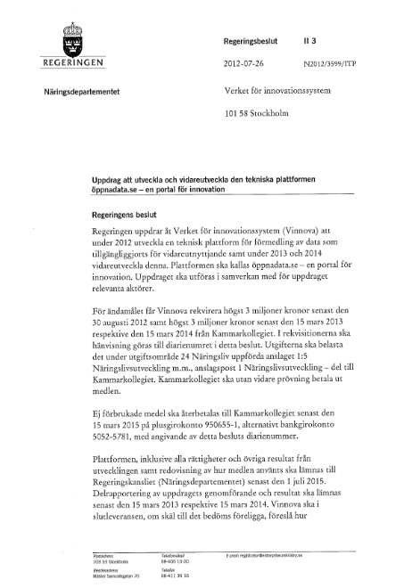
Schwedische Mission für die weitere Entwicklung von öppndata.se
Vinnova, eine schwedische Agentur für Innovationssysteme wurde im Jahr 2012 damit beauftragt, eine Technologie-Plattform für die Verbreitung von Daten zu entwickeln, die für die Wiederverwendung verfügbar gemacht werden (öppnadata.se) - ein Portal für Innovation.
Um dieses Ziel zu erreichen, wird die Plattform Bürgern und Unternehmen folgendes bieten:
Ein gemeinsames Dienstverzeichnis für veröffentlichte offene Datenquellen
Ein offenes Verzeichnis der Dienste und Anwendungen, die aus dem obigen Dienstverzeichnis entwickelt worden sind
Eine gemeinsame Entwicklungsumgebung für Entwickler
Notes:
UPDATE: additional slide

Slide 20
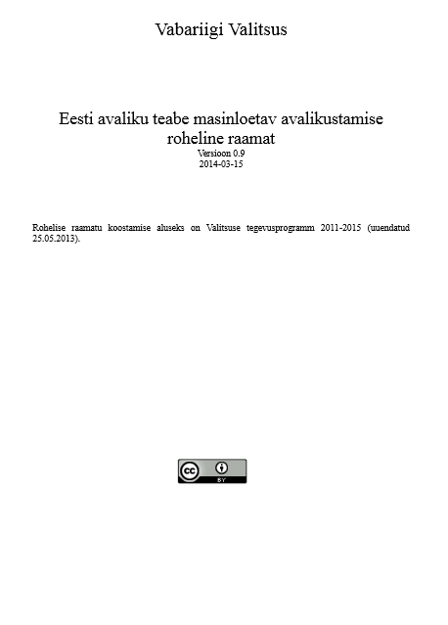
Estnisches Open Data Grünbuch
Grünbuch über die Veröffentlichung von Informationen des estnischen öffentlichen Sektors in einem maschinenlesbaren Format
Das Grünbuch basiert auf dem Aktionsprogramm der Regierung aus den Jahren 2011-2015
(auf estnisch)
Notes:
UPDATE: slide was added

Slide 21
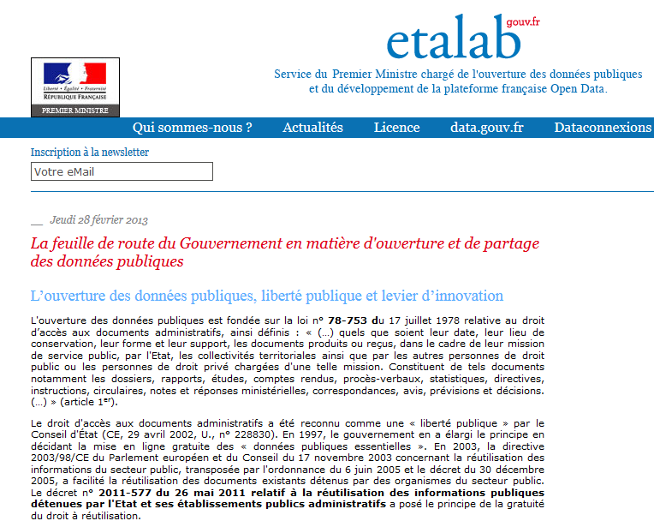
Open Data Strategie von Frankreich
Die französische Behörde Etalab, die für Open Government Data zuständig ist, veröffentlichte einen Überblick über die Prioritäten und Aktivitäten der französischen Regierung in Bezug auf Open Government Data.
Folgende Aktionen sind Teil des Überblicks:
Die Arbeit an strategischen Datensätzen zu voranzutreiben
Erleichterung und Verbesserung des Prozesses der Öffnung der öffentlichen Daten für Ministerien, öffentliche Institutionen und lokale Behörden
Unterstützung innovativer Wiederverwendungsmethoden
Bewertung der bestehenden Entgeltpraktiken
Änderungen des Verwaltungs- und Rechtsrahmens
Internationale Maßnahmen
Notes:
UPDATE slide has been added

Slide 22
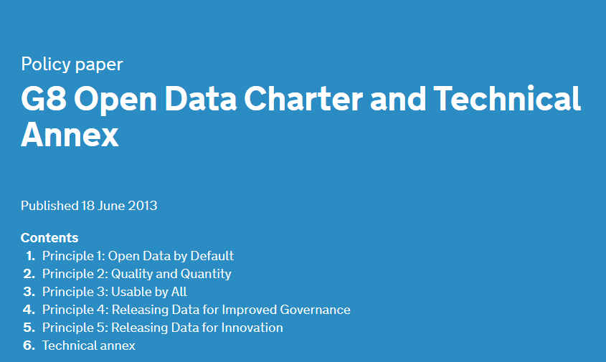
G8-Charta zu Open Data
In der Charta vereinbarten die G8, dass Open Data eine ungenutzte Ressource mit großem Potenzial ist, um stärkere, miteinander verbundene Gesellschaften zu fördern, die die Bedürfnisse ihrer Bürger besser erfüllen und so die Entwicklung von Innovation und Wohlstand ermöglichen.
Die G8 einigten sich auf die folgenden Prinzipien:
Open Data von vornherein
Qualität und Quantität
Von Allen nutzbar
Datenfreigabe für verbesserte Governance
Datenfreigabe für Innovation
Die G8 Open Data Charta wurde in den Open Data Aktionsplänen der folgenden EU-Mitgliedstaaten umgesetzt:
FR – Open Data Action Plan
IT – Open Data Action Plan
UK – G8 Open Data Charter: UK Action Plan 2013
und der Europäischen Kommission:
EU – Implementation of the G8 Open Data Charter
Notes:
UPDATE: slide has been added

Slide 23
Gruppenfragen
  Haben Sie eine Offene Datenpolitik in Ihrem Land? Wenn ja, wie gestaltet sich diese?
Einige nationale und lokale Verwaltungen, wie z.B. die Stadt New York, übernehmen die “Open by Default” Politik. Was ist Ihre Haltung zu diesem Ansatz?
http://www.visualpharm.com
http://www.visualpharm.com
Machen Sie auch den Online-Test!

Slide 24
Fallstudien
Die folgenden Beispiele sind eine kleine Auswahl von erstellten indikativen Anwendungen, angebotenen Produkten und bereitgestellten Dienstleistungen, die auf der Basis von Open Data zur Verfügung gestellt werden
Notes:
See also: http://europa.eu/rapid/press-release_MEMO-11-891_en.htm

Slide 25
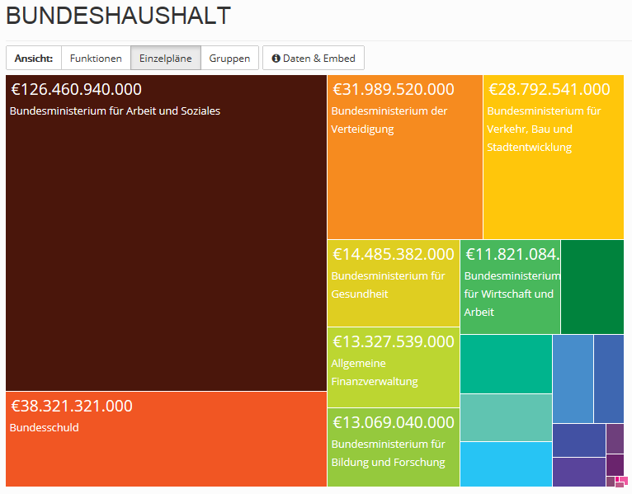
Deutschland: OffenerHaushalt.de
Darstellung der Ausgaben und der Einnahmen von Bund, Ländern und Kommunen
Die Website schafft einen einfachen Zugang zu öffentlichen Haushalten, damit interessierte Bürger sich einen Überblick über die Finanzen in ihrer Stadt, ihrem Bundesland oder der Bundesrepublik machen können
Quelle: http://offenerhaushalt.de/haushalt/bund/

Slide 26
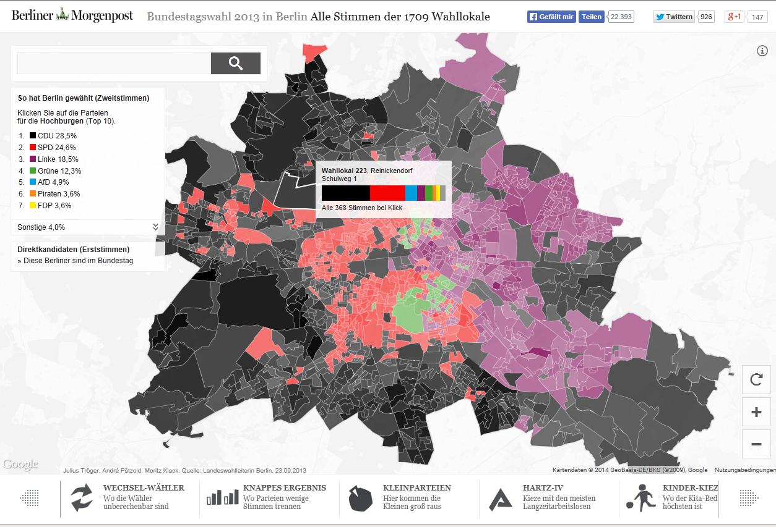
Deutschland: Bundestagswahl 2013 in Berlin
Quelle: http://berlinwahlkarte2013.morgenpost.de/

Slide 27
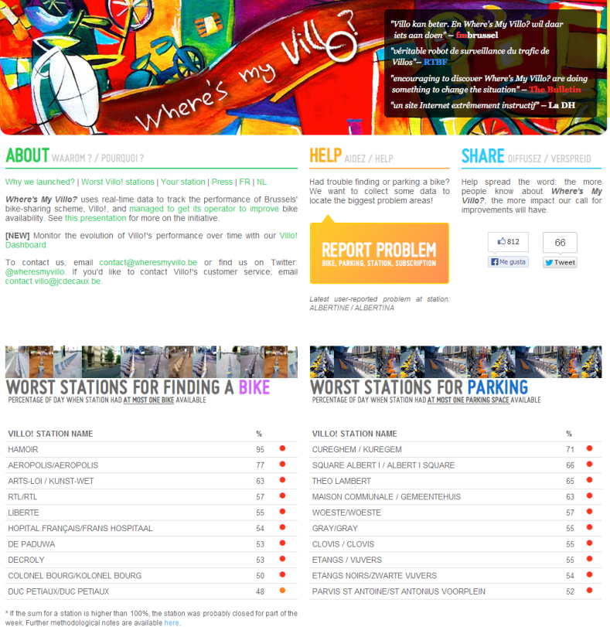
Belgien: Where’s my Villo
Crowdsourcing-Service-Monitoring
Where's My Villo? verwendet Echtzeit-Daten, um den Auftritt des Brüsseler Verleihsystems „Villo!“, einer Public-Private Partnership, verfolgen zu können
Die Website ermöglicht den Benutzern, über die Verfügbarkeit von Fahrrädern zu berichten. Die Website präsentiert dann die empirischen Daten, die zu verbesserten Diensten führen
Die Website verwendet Open Government Data (Standort von Fahrradstationen) und fügt Crowdsourcing für die Qualitätsüberwachung und die Rückmeldung zum Stadtrat hinzu
Quelle: http://blog.okfn.org/2010/10/29/open-data-in-public-private-partnerships-how-citizens-can-become-true-watchdogs/
Notes:
Belgium: Citizen watchdog on public services – Where’s my Villo? http://blog.okfn.org/2010/10/29/open-data-in-public-private-partnerships-how-citizens-can-become-true-watchdogs/

Slide 28
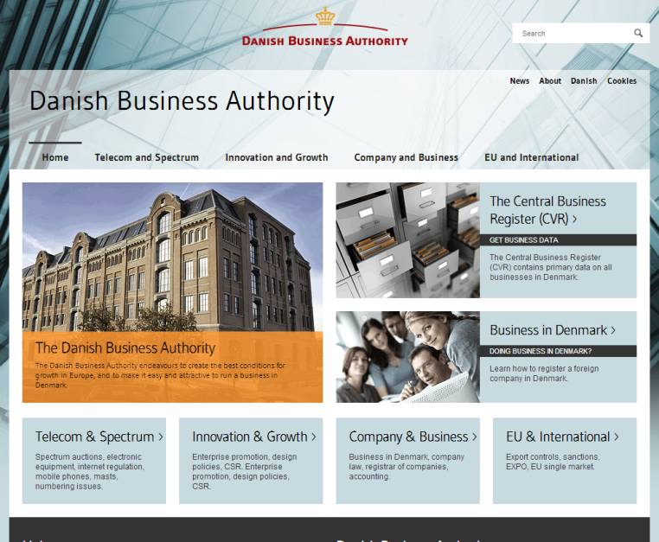
Dänemark: Danish Enterprise and Construction Authority
Wachstum und höhere Einnahmen aus der Öffnung staatlicher Daten
Die Danish Enterprise and Construction Authority (DECA) öffnete seine Daten im Jahr 2002
Die Zahl der Wiederverwender stieg um 10.000%, was zu einem Marktwachstum der Wiederverwendung von 1,000% in acht Jahren führte
Die zusätzlichen Steuereinnahmen für die Regierung wurden auf ein Vierfaches im Vergleich mit den Einnahmenverlusten durch Gebühren geschätzt
Quelle: http://dba.erhvervsstyrelsen.dk
Notes:
http://europa.eu/rapid/press-release_MEMO-11-891_en.htm

Slide 29
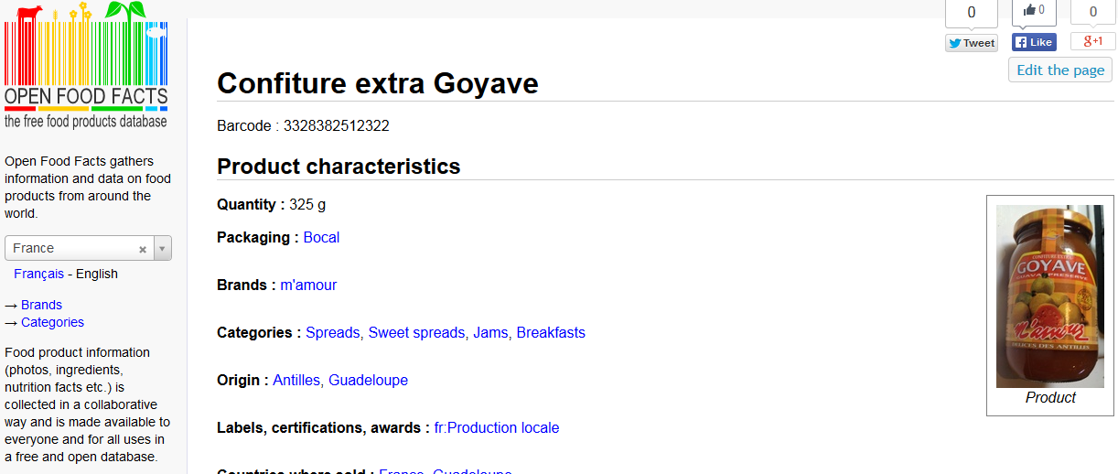
Frankreich: Open Food Facts
Öffnung von Nahrungsmittelinformationen
Open Food Facts France sammelt Daten über Ernährungsprodukte auf der ganzen Welt in einer kooperativen Weise. Dies geschieht beispielsweise, indem die Benutzer ein Produkt mit einer App auf ihrem Smartphone scannen
Alle gesammelten Informationen sind anschließend offen und frei zugänglich
Notes:
[http://europa.eu/rapid/press-release_MEMO-11-891_en.htm?locale=enropean-commission-launches-open-data-strategy-for-europe/]
http://www.prix-carburants.economie.gouv.fr/

Slide 30
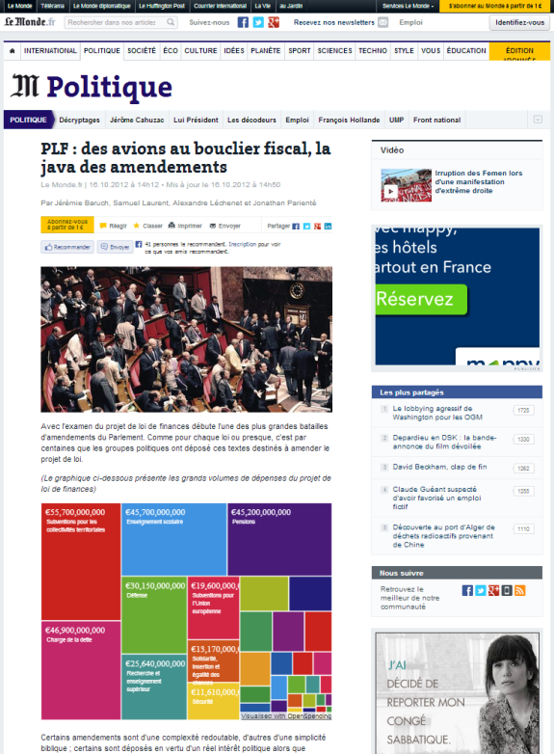
Frankreich: PLF (Projet de loi de finances pour 2013)
Daten-Journalismus
Die französische Zeitung Le Monde analysiert Open Government Data, um Informationen für ihre Artikel zu sammeln
Der auf dem Bild dargestellte Zeitungsartikel visualisiert die wichtigsten Bereiche der öffentlichen Ausgaben des von der Regierung vorgeschlagenen Haushalts
Quelle: http://www.lemonde.fr/politique/article/2012/10/16/plf-des-avions-au-bouclier-fiscal-la-java-des amendements_ 1776093_823448.html

Slide 31
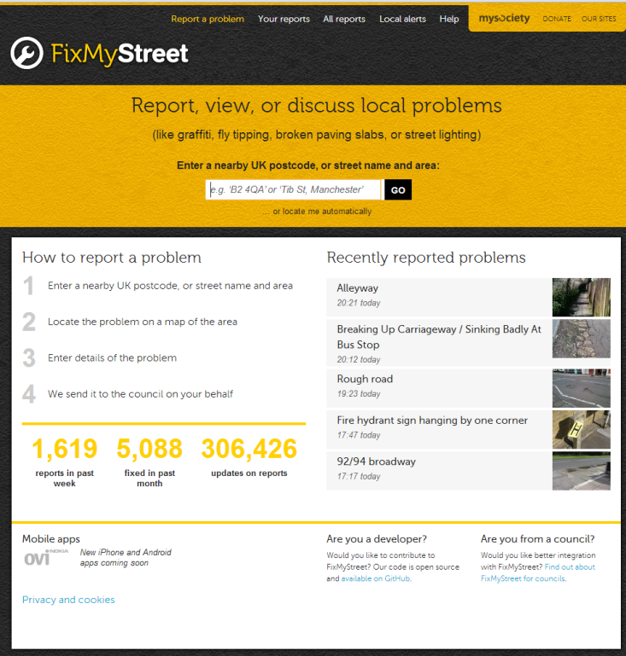
UK: FixMyStreet
Problemberichterstattung durch Crowdsourcing
FixMyStreet ist eine Website, die Bürgern dabei helfen soll lokale Probleme, die sie gefunden haben, dem Gemeinderat bekannt zu geben, anzuzeigen, oder zu diskutieren, indem sie sie einfach auf einer Karte einzeichnen
Die Website wurde von mySociety konstruiert, dem Projekt einer Wohltätigkeitsorganisation, die sich aus einer Gemeinschaft von Freiwilligen entwickelt hat. Sie nutzt dabei Karten des UK Ordnance Service
Quelle: http://www.fixmystreet.com
Notes:
UK: Crowd-sourced problem reporting helping local government to improve services – FixMyStreet: http://www.fixmystreet.com/
http://www.ordnancesurvey.co.uk/oswebsite/

Slide 32
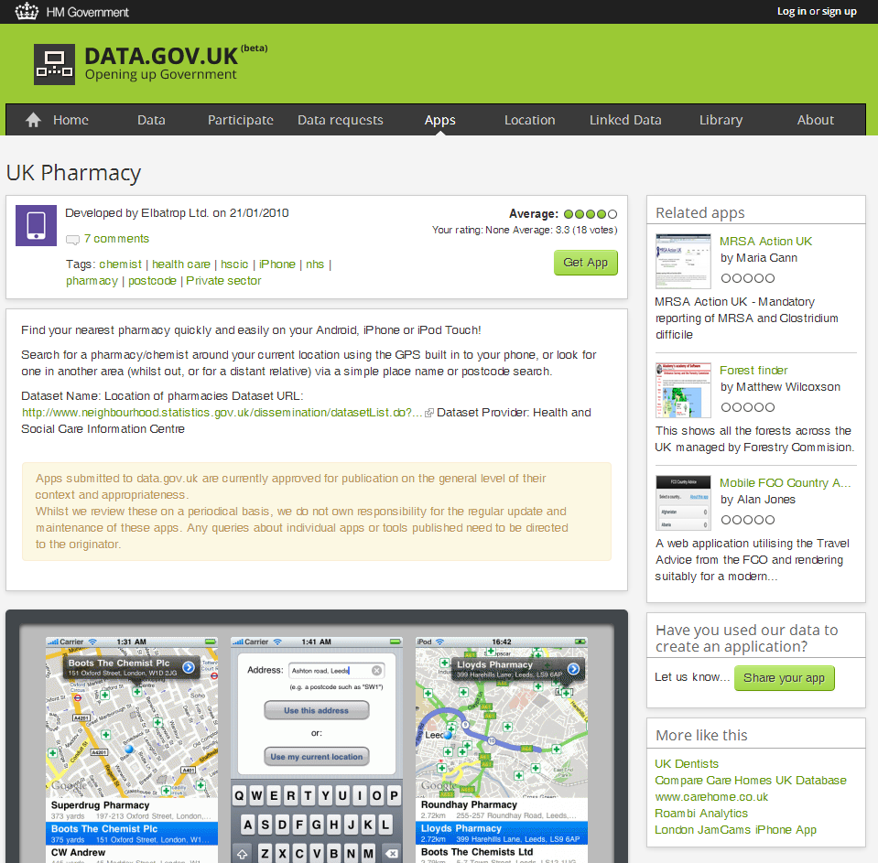
UK: UK Pharmacy
Nutzerorientierte Dienstleistungen der Regierung
UK Pharmacy hilft den Bürgern im Vereinigten Königreich per Smartphone ihre nächste Apotheke zu finden
Sie können mit Hilfe des GPS ihres Handys eine Apotheke oder Drogerie über den Namen eines Ortes oder eine PLZ suchen
Quelle: http://www.data.gov.uk/apps/uk-pharmacy
Notes:
http://www.data.gov.uk/apps/uk-pharmacy

Slide 33
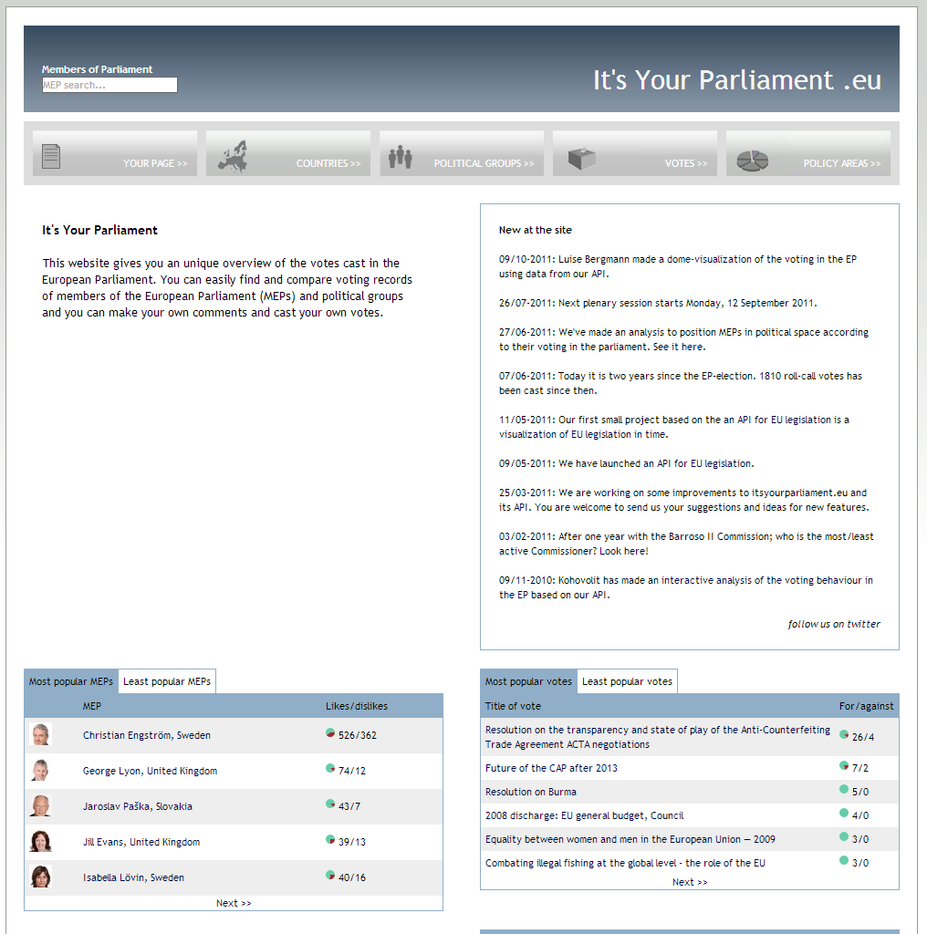
Europa: It's Your Parliament
Offene Demokratie
It’s your parliament gibt den Bürgern einen einzigartigen Überblick über die im Europäischen Parlament abgegebenen Stimmen
Die Bürger können die Abstimmungsergebnisse der Mitglieder des Europäischen Parlaments (MEPs) und der politischen Gruppen finden, vergleichen, ihre eigenen Kommentare schreiben und ihre eigene „Stimme” abgeben
Quelle: http://www.itsyourparliament.eu
Notes:
http://www.itsyourparliament.eu/

Slide 34
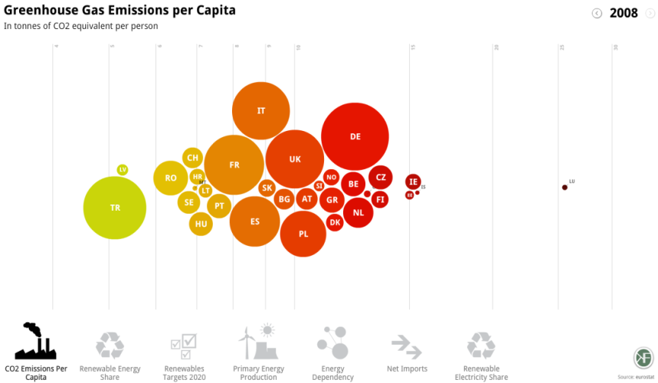
Europa: Europe's energy
Gemeinschaftliche Visualisierungen
Europe’s energy kombiniert Daten von Eurostat und anderen Agenturen, um Grafiken zu produzieren, die die europäische Verpflichtung visualisieren den Energieverbrauch um 20% zu reduzieren und den Anteil der erneuerbaren Energien am Energiemix bis 2020 auf 20% zu erhöhen
Die App stellt diese Ziele in einen Kontext und hilft den Benutzern zu vergleichen, wie Fortschritte in diese Richtung von den einzelnen Ländern gemacht werden
Quelle: http://energy.publicdata.eu/ee/vis.html
Notes:
http://energy.publicdata.eu/ee/vis.html

Slide 35
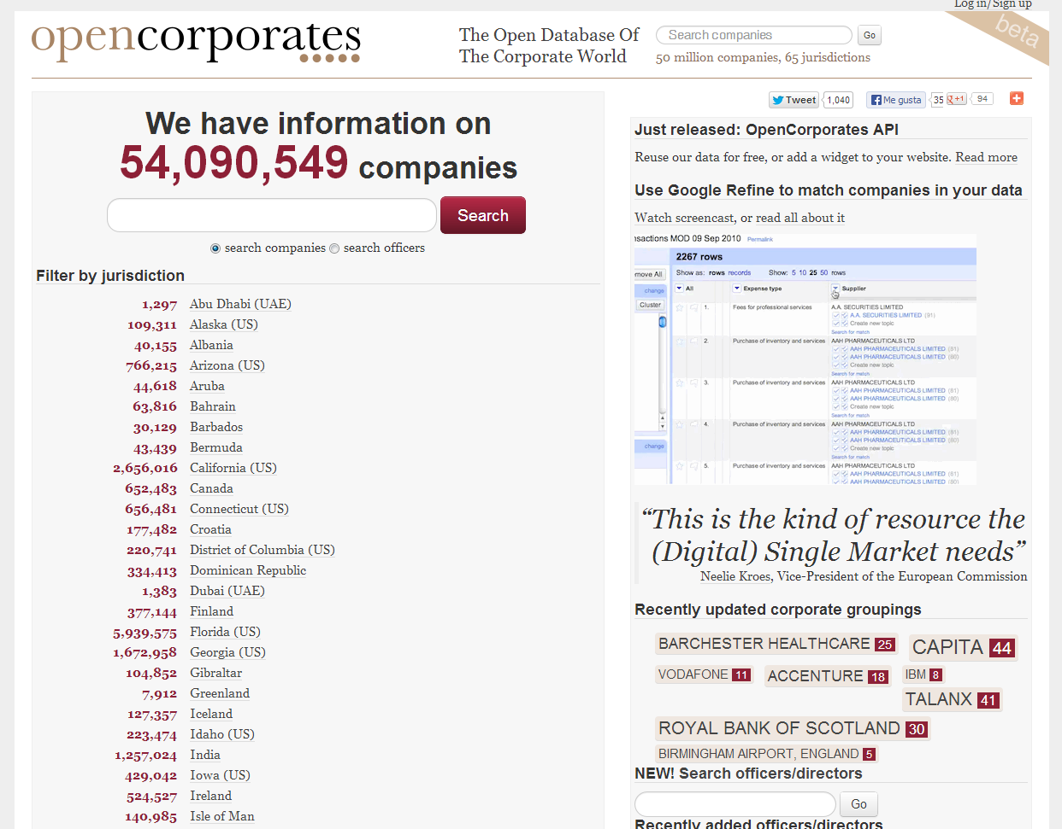
Global: OpenCorporates
Informationen gemeinnütziger Organisationen
OpenCorporates ist eine Unternehmensdatenbank. Ziel ist es, eine Identifikationsnummer in Form von HTTP URI für jedes Unternehmen der Welt zu haben
OpenCorporates ist von 3 Ländern und wenigen Millionen Unternehmen auf über 30 Länder und mehr als 54 Millionen Unternehmen angewachsen und arbeitet mit Hilfe der Open-Data-Community daran, jede Woche weitere hinzuzufügen
Quelle: http://opencorporates.com
Notes:
http://opencorporates.com/

Slide 36
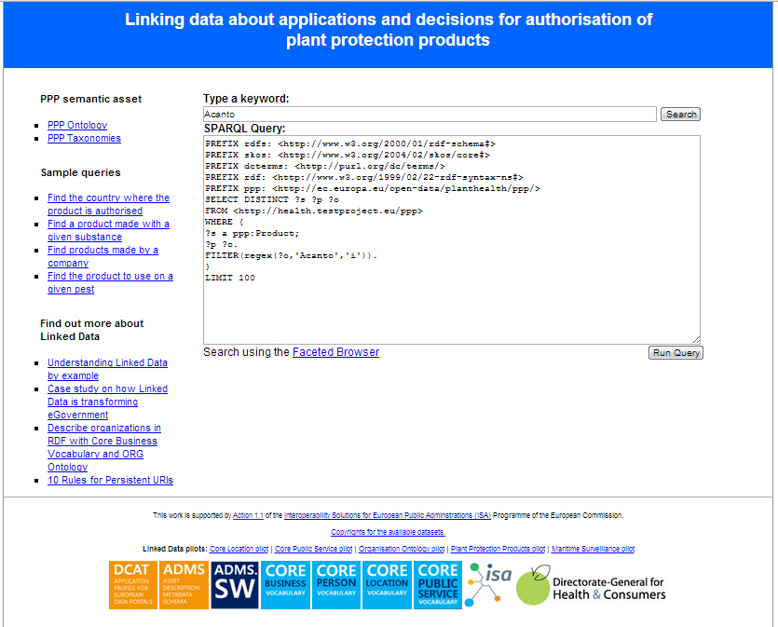
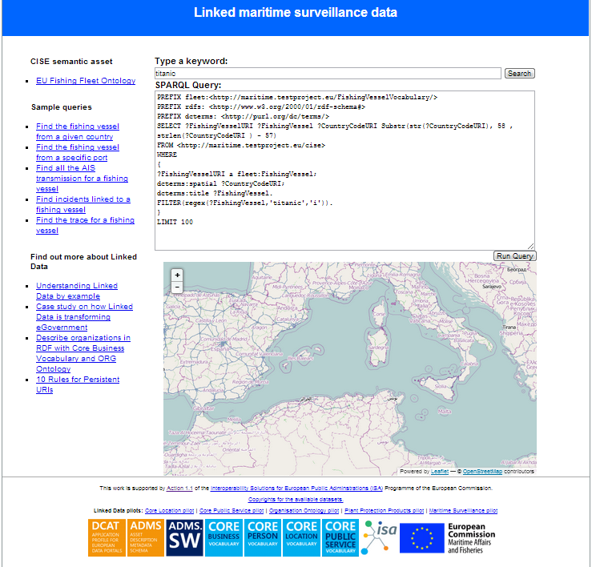
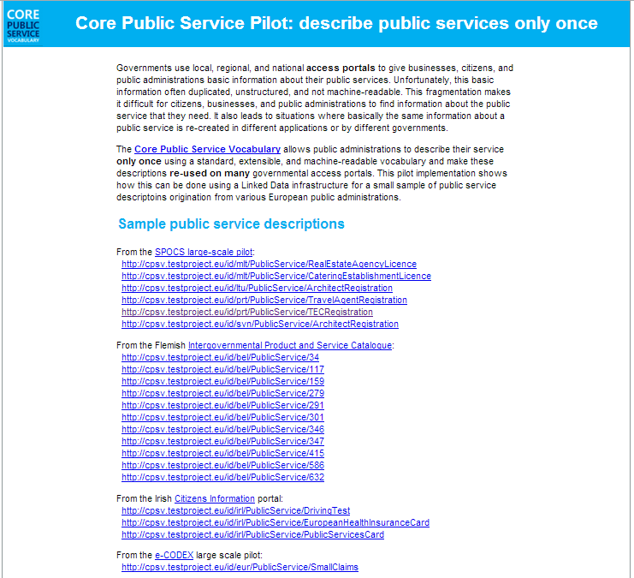
Die Pilotprojekte der Linked Regierungsdaten von ISA
Quelle: http://health.testproject.eu/PPP
Quelle: http://maritime.testproject.eu/CISE
Quelle: http://cpsv.testproject.eu/CPSV

Slide 37
Die PSI-Richtlinie
Richtlinie 2013/37/EU des Europäischen Parlaments und des Rates vom 26. Juni 2013 zur Änderung der Richtlinie 2003/98/EG über die Weiterverwendung von Informationen des öffentlichen Sektors

Slide 38
PSI-Richtlinie: Geschichte und Status
  Richtlinie 2003/98/EC über die Weiterverwendung von Informationen des öffentlichen Sektors
  Bis 2008 hatten alle Mitgliedstaaten die Implementierung der Verpflichtungen aus der Richtlinie in nationales Recht gemeldet (siehe auch: https://ec.europa.eu/digital-agenda/en/implementation-public-sector-information-directive-member-states)
  Überarbeitung der Richtlinie: Vorschlag COM(2011)877 und öffentliche Anhörung im Jahr 2010
  Billigung und Veröffentlichung der Richtlinie 2013/37/EU des Europäischen Parlaments und des Rates vom 26. Juni 2013 zur Änderung der Richtlinie 2003/98/EG über die Weiterverwendung von Informationen des öffentlichen Sektors
  Die Mitgliedstaaten sind verpflichtet, die neue Richtlinie innerhalb von zwei Jahren umzusetzen. Es wird eine schrittweise Einführung der neuen Verpflichtungen geben
Notes:
http://eur-lex.europa.eu/LexUriServ/LexUriServ.do?uri=OJ:L:2013:175:0001:0008:EN:PDF

Slide 39
PSI-Richtlinie: Ziele
Überarbeitete Richtlinie 2013/37/EU des Europäischen Parlaments und des Rates vom 26. Juni 2013 zur Änderung der Richtlinie 2003/98/EG über die Weiterverwendung von Informationen des öffentlichen Sektors
Hauptziele:
  Die Weiterentwicklung eines europäischen Marktes für solche Dienstleistungen vorantreiben, die auf Informationen des öffentlichen Sektors basieren
  Förderung der grenzüberschreitenden Nutzung und Anwendung der PSI in geschäftlichen Prozessen; die Veröffentlichung eingeschlossen
  Den Wettbewerb im Binnenmarkt stärken
  Divergenzen zwischen den Mitgliedstaaten über die Regeln der Weiterverwendung aufzeigen
  Die Richtlinie erlaubt es den Mitgliedstaaten, Maßnahmen, die über den Mindeststandard hinausgehen, umzusetzen und ermöglicht so eine umfangreichere Weiterverwendung.

Slide 40
PSI-Richtlinie: Verpflichtungen
Öffentliche Stellen müssen:
Öffentliche Stellen dürfen nicht:
  Informationen unter nicht-diskriminierenden Bedingungen für kommerzielle oder nichtkommerzielle Zwecke wiederverwendbar machen
  Anfragen bearbeiten und einen Zugang innerhalb von 20 Tagen liefern (oder 40, wenn die Anfrage komplex ist). Sie müssen negative Bescheide rechtfertigen und darüber informieren, wie dagegen Beschwerde erhoben werden kann
  Nicht mehr als die Kosten der Vervielfältigung, Bereitstellung und Verbreitung verlangen. Sie müssen Gebührenordnungen publizieren und auf Anfrage die Berechnungsbasis zeigen
  Lizenzen im digitalen Format veröffentlichen
  Die Suche nach Informationen erleichtern, bevorzugt online (z.B. über ein Portal)
  Unnötigerweise eine Weiterverwendung behindern
  Exklusive Rechte gewähren, wenn diese nicht notwendig sind. Dies ist alle 3 Jahre zu überprüfen
Öffentliche Stellen müssen keine:
  Informationen verfügbar machen, die durch Zugangsregelungen der Mitgliedstaaten eingeschränkt sind
  Formate bearbeiten oder Übersetzungen liefern
Hinweis:
Obwohl Bibliotheken, Museen und Archive in der überarbeiteten Richtlinie enthalten sind, sind sie in Bezug auf die Weiterverwendung und die Gebührenerfassung einer abweichenden Regelung unterworfen

Slide 41
Informationen des öffentlichen Sektors öffentlich machen
In welcher Form fördert die überarbeitete PSI-Richtlinie Offenheit?
  Sie gibt die Mindestvorschriften in der EU für die Verfügbarkeit der vom öffentlichen Sektor und von Regierungsbehörden produzierten Informationen vor
  Sie räumt Menschen und Organisationen, die die Informationen wiederverwenden wollen, entsprechende Rechte ein
  Sie empfiehlt die Verbreitung von Informationen auf elektronischem Wege
  Aber:
  Sie gibt nicht den Auftrag Informationen kostenlos zur Verfügung zu stellen (es können Gebühren für die Vervielfältigung, Bereitstellung und Verbreitung verlangt werden)
  Sie ermöglicht einigen Organisationen des öffentlichen Sektors Gebühren zu erheben, um ihre Kosten zu decken (z.B. spezielle Regelungen für Kulturerbe-Organisationen)

Slide 42
Schlussfolgerungen
  Open Government Data kann:
    Die Transparenz und Rechenschaftspflicht der Regierung verbessern
    Sozialen und kommerziellen Wert schaffen
    Partizipative Governance ermöglichen
    Regierungskosten reduzieren
  Die überarbeitete PSI-Richtlinie erfordert, dass:
    Information offen verfügbar sind und zu geringsten Standardkosten abrufbar sind
    Informationen und Metadaten in maschinenlesbaren und kompatiblen Datenformaten (soweit möglich) zur Verfügung stehen
    alle rechtsgültigen öffentlichen Dokumente für kommerzielle oder nichtkommerzielle Zwecke weiterverwendbar sind

Slide 43
Vielen Dank!
...und jetzt IHRE Fragen?
Notes:
See also: http://europa.eu/rapid/press-release_MEMO-11-891_en.htm

Slide 44
Referenzen
Folie 6:
  Open Knowledge Foundation. Open Definition. http://opendefinition.org/
  Open Knowledge Foundation. Open Data Handbook. What is Open Data? http://opendatahandbook.org/en/what-is-open-data/
Folie 7:
  Open Knowledge Foundation. Open Government Data. http://opengovernmentdata.org/
Folie 9:
  Tim Berners-Lee, W3C. Linked Data. http://www.w3.org/DesignIssues/LinkedData
Folie 10:
  5 ★ Open Data. http://5stardata.info/
  EPSIplatform. What is Linked Open Government Data? http://epsiplatform.eu/content/what-linked-open-government-data
Folie 11:
Study on business models for Linked Open Government Data. https://joinup.ec.europa.eu/node/72473
Folie 15:
  European Commission. Digital Agenda for Europe, a Europe 2020 Initiative. Open Data. http://ec.europa.eu/digital-agenda/en/public-sector-information-raw-data-new-services-and-products
  Open Knowledge Foundation. European Commission launches Open Data Strategy for Europe. http://blog.okfn.org/2011/12/12/european-commission-launches-open-data-strategy-for-europe/
  Europa. Press releases RAPID. Digital Agenda: Commission's Open Data Strategy, Questions & answers. http://europa.eu/rapid/press-release_MEMO-11-891_en.htm?locale=enropean-commission-launches-open-data-strategy-for-europe/
  European Commission. Digital Agenda for Europe. Open Data. https://ec.europa.eu/digital-agenda/en/open-data-o
  European Commission COMMISSION DECISION of 12 December 2011 on the reuse of Commission documents (2011/833/EU)
  http://eur-lex.europa.eu/LexUriServ/LexUriServ.do?uri=OJ:L:2011:330:0039:0042:EN:PDF
Folie 16:
German act on the re-use of public sector information: http://www.gesetze-im-internet.de/iwg/
German freedom of information act: http://de.wikipedia.org/wiki/Informationsfreiheitsgesetz
German Environmental Information Act: http://de.wikipedia.org/wiki/Umweltinformationsgesetz
Folie 17
  (UK) HM Government. Open Data White Paper. Unleashing the Potential. http://data.gov.uk/sites/default/files/Open_data_White_Paper.pdf.
Folie 16:
  (DK) Basic public data for everyone, http://uk.fm.dk/publications/2012/good-basic-data-for-everyone/
Folie 17:
  US White House. Executive Order -- Making Open and Machine Readable the New Default for Government Information. http://www.whitehouse.gov/the-press-office/2013/05/09/executive-order-making-open-and-machine-readable-new-default-government-
  Folie 18:
    City of New York “Open by Default” policy. http://nycopendata.pediacities.com/wiki/index.php/Local_Law_11_of_2012
  Folie 21
    EPSIPlatform. France Outlines Open Data Strategy.
    http://www.epsiplatform.eu/content/france-outlines-open-data-strategy
  Folie 22
    G8 Open Data Charter and Technical Annex. https://www.gov.uk/government/publications/open-data-charter/g8-open-data-charter-and-technical-annex
Folien 34-39:
  EPSIplatform. Quick Guide to the PSI Directive. Fact sheet Version May 2010. http://epsiplatform.eu/sites/default/files/Quick%20Guide%20to%20the%20PSI%20Directive_MdV_2.pdf
  European Commission. Digital Agenda for Europe. Implementation of the Public Sector Information Directive. https://ec.europa.eu/digital-agenda/en/implementation-public-sector-information-directive-member-states
  European Commission. Information Society. Revision of the PSI Directive. http://ec.europa.eu/information_society/policy/psi/revision_directive/index_en.htm
  European Commission. Proposal for a Directive of the European Parliament and of the Council amending Directive 2003/98/EC on the reuse of public sector information. COM(2011)877. http://eur-lex.europa.eu/LexUriServ/LexUriServ.do?uri=COM:2011:0877:FIN:EN:PDF
  EPSIplatform. Public Consultation on PSI Directive Review. http://epsiplatform.eu/content/public-consultation-psi-directive-review
  Directive 2013/37/EU of the European Parliament and of the Council of 26 June 2013 amending Directive 2003/98/EC on the reuse of public sector information. http://eur-lex.europa.eu/LexUriServ/LexUriServ.do?uri=OJ:L:2013:175:0001:0008:EN:PDF

Slide 45



Weitere Informationen (1/2)
The Danish Dash - A short story unravelling the Danish magic of shaping a System of Key Registers in less than nine months
http://thegreenland.eu/2013/07/danis-dash/
UK Government, Market assessment of public sector information
https://www.gov.uk/government/uploads/system/uploads/attachment_data/file/198905/bis-13-743-market-assessment-of-public-sector-information.pdf
UK Government, Shakespeare Review - An Independent Review of Public Sector Information https://www.gov.uk/government/uploads/system/uploads/attachment_data/file/198905/bis-13-743-market-assessment-of-public-sector-information.pdf

Slide 46




Weitere Informationen (2/2)
UK Cabinet Office, G8 Open Data Charter and Technical Annex
https://www.gov.uk/government/publications/open-data-charter/g8-open-data-charter-and-technical-annex
Semantic Web Company, Open Government Data Weissbuch
http://issuu.com/semwebcomp/docs/ogd_weissbuch_2011_web
Spending Data Handbook, OpenSpending
http://content.openspending.org/resources/handbook/spending-data-handbook.pdf
The Open Data Handbook, Open Knowledge Foundation
http://opendatahandbook.org/

Slide 47








Verwandte Projekte und Initiativen
The Open Data Institute, http://www.theodi.org/
The Open Knowledge Foundation, http://okfn.org/
Engage FP7 ICT project, http://www.engagedata.eu/
  The European Public Sector Information Platform, http://epsiplatform.eu/
  W3C eGov IG, http://www.w3.org/egov/wiki/Main_Page
  HOMER project, http://www.homerproject.eu/
  World Wide Web Foundation, http://www.webfoundation.org/
  The World Bank Open Data, http://data.worldbank.org/

Slide 48





Werden Sie Teil unseres Teams...
Finden Sie uns auf
Begleiten Sie uns auf
Open Data Support
http://www.slideshare.net/OpenDataSupport
Open Data Support
http://goo.gl/y9ZZI
http://www.opendatasupport.eu
Folgen Sie uns auf
Kontaktieren Sie uns unter
@OpenDataSupport
    contact@opendatasupport.eu

